Slide 1
Микола
Вороний

Slide 2
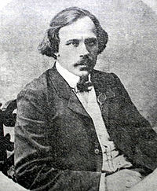
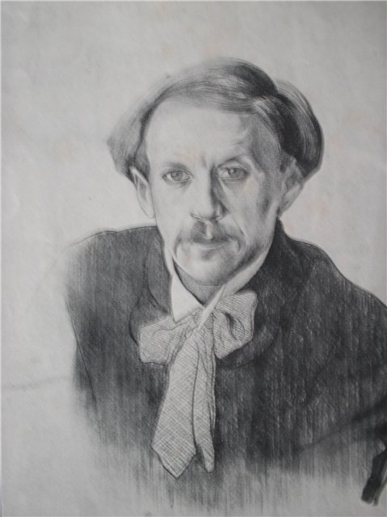
1871-1938

Slide 3
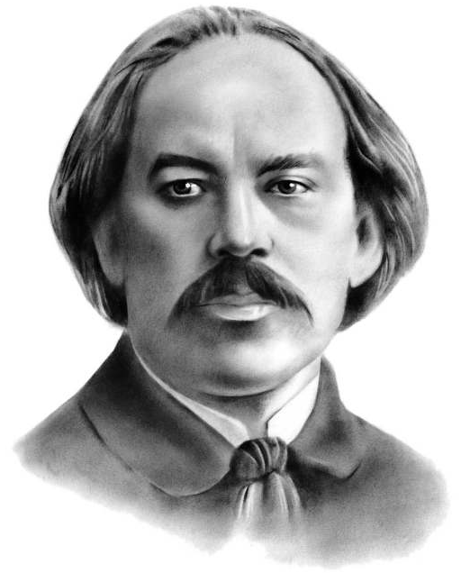
Цікаві факти
З життя
письменника:
• Микола Вороний був цікавою
людиною, навіть мав такі
літературні псевдоніми:
Арлекін, Віщий Олег, Микольчик,
Сіріус та ін.

Slide 4
• Його батько походив з кріпаків, сам був ремісником.
Мати ж вела родовід від ректора
Києво-Могилянської академії П. Колачинського.
• Ще в гімназії захоплювався творчістю Т. Шевченка
та театром М. Кропивницького.
• Цікавився політикою, а 1917 року був одним із
засновиників Української Центральної Ради.
• 1917 — один із засновників і режисерів Українського
національного театру, який відкрив свій сезон
постановкою "Пригвождених" В.Винниченка.

Slide 5
• Коли жив в Варшаві зблизився з польськими
письменниками Ю. Тувімом і Л. Стаффом .
•З 1897 — актор трупи М. Кропивницького,
П. Саксаганського, О. Васильєва та інших.
Член РУП.
• Був актором трупи Кропивницького
• Перу М. Вороного належить низка перекладів зі
світової поезії, зокрема «Інтернаціоналу»,
«Марсельєзи», «Варшав'янки», творів Словацького,
Пушкіна, Гумильова, Верлена, Метерлінка та ін.

Slide 6
• Мав намір виїхати до Болгарії та вступити до Софійського університету, куди вабила його постать улюбленця революційної молоді М. Драгоманова. Але в день його приїзду до Львова надійшла телеграма, що М. Драгоманов помер.
1989 року М. Вороного, за клопотанням
Спілки письменників України, було реабілітовано.
Після реабілітації М. Вороного вийшли такі його
книги: «Вибрані поезії», «Твори», «Театр і драма».

